Slide 1
Aula 2 – Engenharia de Software
A engenharia de software é a área da ciência da computação que trata da especificação, arquitetura, desenvolvimento, manutenção e criação de software.

Slide 2
Aula 2 – Engenharia de Software
O grande objetivo é o desenvolvimento de softwares com organização, agilidade e visando um produto final escalável, de fácil manutenção e, sobretudo, que atenda às necessidades do cliente.

Slide 3
Aula 2 – Engenharia de Software
Os resultados esperados são possíveis com a aplicação de boas práticas no levantamento de requisitos, aplicação de padrões de projeto e das melhores práticas de usabilidade e métodos de gerenciamento de projetos.

Slide 4
Aula 2 – Engenharia de Software
Na engenharia de software, existem tecnologias como linguagens de programação, bancos de dados, plataformas e metodologias de desenvolvimento e bibliotecas de código que podem e devem ser escolhidas e utilizadas, sendo definidas no projeto.

Slide 5
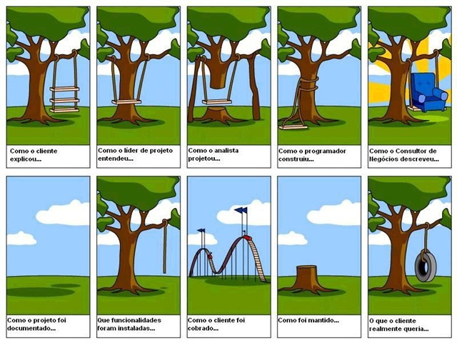
Aula 2 – Engenharia de Software

Slide 6
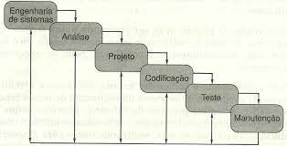
Aula 2 – Engenharia de Software
Ciclo de vida

